Slide 1
Thứ … ngày … tháng … năm …
TIẾNG VIỆT
Thiên nhiên kì thú
Chủ điểm:
Bài 1 – Tiết 4
Mở rộng vốn từ thiên nhiên

Slide 2
Mở rộng được vốn từ về Thiên nhiên
Mục tiêu
Mục tiêu
Đặt được câu nói về vẻ đẹp của thiên nhiên.

Slide 3
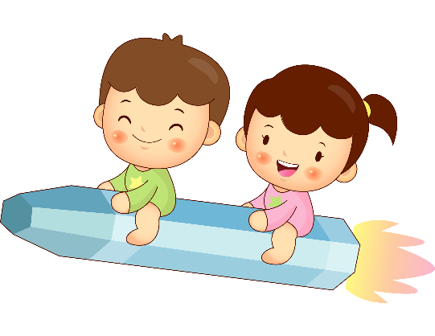
Trò chơi
Chăm sóc hoa cỏ

Slide 4
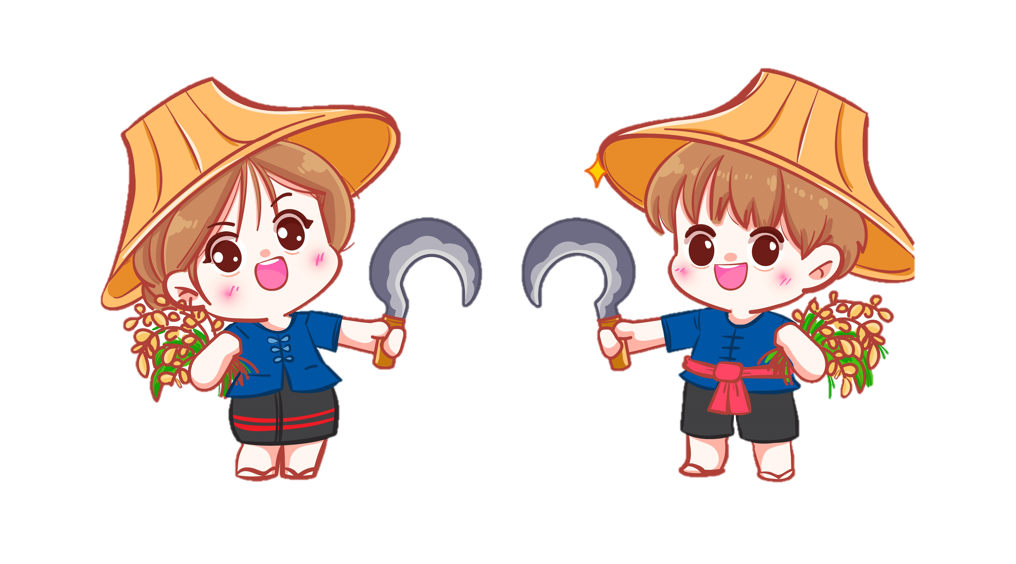
Xin chào các bạn lớp 3A thân yêu.
Hôm nay, xin mời các bạn hãy chăm sóc hoa hướng dương cùng chúng mình nhé!

Slide 5
Thử thách 1
Thử thách 1

Slide 6
1. Sắp xếp các từ dưới đây vào nhóm thích hợp
bầu trời
núi rừng
nhà cửa
đường sá
xe cộ
chim chóc
biển cả
sông suối
mưa nắng
mặt đất
muông thú
Những sự vật có sẵn trong thiên nhiên | Những sự vật do con người tạo ra
M:

Slide 7
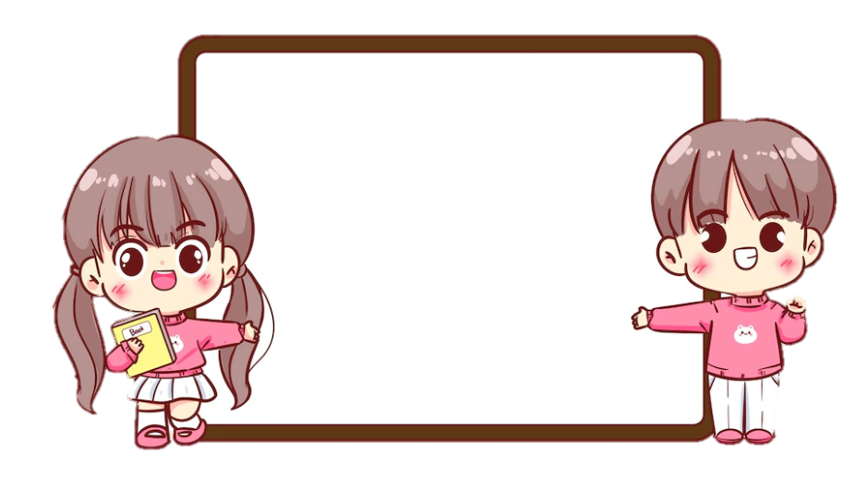
CÙNG THẢO LUẬN

Slide 8
1. Sắp xếp các từ dưới đây vào nhóm thích hợp
bầu trời
núi rừng
nhà cửa
đường sá
xe cộ
chim chóc
biển cả
sông suối
mưa nắng
mặt đất
muông thú
Những sự vật có sẵn trong thiên nhiên | Những sự vật do con người tạo ra

Slide 9
Chúc mừng các bạn đã vượt qua thử thách 1.
Hãy sử dụng bình tưới và tưới hoa thôi nào!

Slide 11
Thử thách 2
Thử thách 2

Slide 12
2. Chọn từ ngữ chỉ đặc điểm ở thẻ màu xanh phù hợp với từ ngữ chỉ sự vật ở thẻ màu hồng
mây trời
trong vắt
đồi núi
màu mỡ
ánh nắng
bồng bềnh
dòng sông
chói chang
đất đai
trập trùng

Slide 13
CÙNG THẢO LUẬN

Slide 14
CÙNG CHIA SẺ
Chia sẻ
Nhận xét

Slide 15
2. Chọn từ ngữ chỉ đặc điểm ở thẻ màu xanh phù hợp với từ ngữ chỉ sự vật ở thẻ màu hồng
mây trời
trong vắt
đồi núi
màu mỡ
ánh nắng
bồng bềnh
dòng sông
chói chang
đất đai
trập trùng

Slide 16
Chúc mừng các bạn đã vượt qua thử thách 2.
Bón phân cho cây thôi nào các bạn!

Slide 18
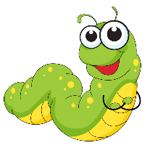
Thử thách 3
Thử thách 3

Slide 19
3. Đặt 1 – 2 câu nói về vẻ đẹp của
a. Bầu trời
b. Núi rừng
c. Chim chóc

Slide 20
Thảo luận nhóm đôi

Slide 21
3. Đặt 1 – 2 câu nói về vẻ đẹp của:
Bầu trời
Núi rừng
c. Chim chim chóc
M: Mùa thu, bầu trời xanh thẳm, cao vời vợi

Slide 22
CÙNG CHIA SẺ

Slide 23
Chúc mừng các bạn đã vượt qua thử thách cuối cùng.
Bắt sâu cho cây thôi nào các bạn!

Slide 24
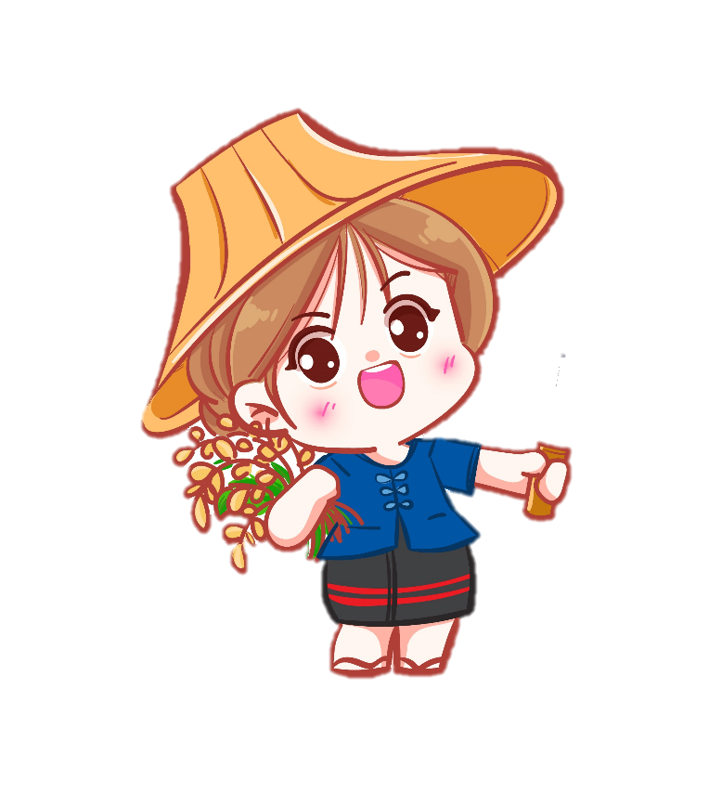

Slide 25
Chúc mừng các bạn đã hoàn thành xuất sắc nhiệm vụ được giao

Slide 26
Vận dụng

Slide 27
1. Thi đọc các bài vè, đồng dao về thiên nhiên
Hạt mưa, hạt thóc
Trăng mọc
Tôi ở trên trời
Tôi rơi xuống đất
Tưởng rằng tôi mất
Chẳng hóa tôi không
Tôi chảy ra sông
Nuôi tôm nuôi cá
…..
Mồng một lưỡi trai
Mồng hai lá lúa
Mồng ba câu liêm
Mồng bốn lưỡi liềm
Mồng năm liềm giật
Mồng sáu thật trăng
……

Slide 28
2. Nói 1 – 2 câu nêu cảm nghĩ của em về bài vừa đọc
Gợi ý
Bài em vừa đọc tên là gì ?
Nội dung chính của bài đó nói về điều gì ?
Em có cảm nghĩ gì về bài em vừa đọc? Vì sao ?

Slide 29
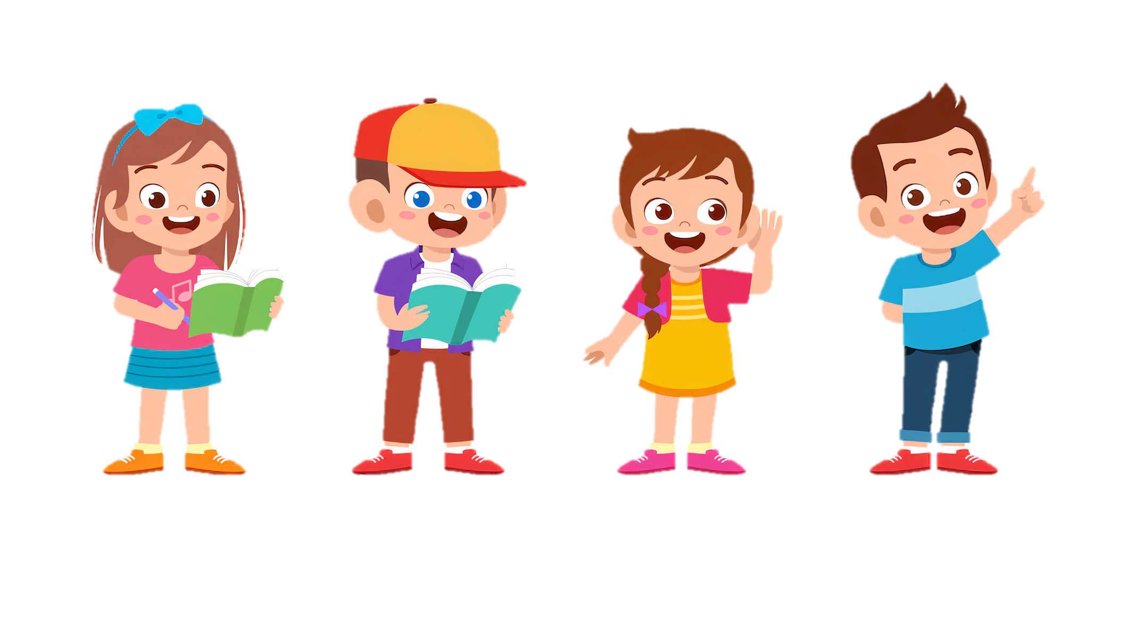
Góc chia sẻ

Slide 30
Dặn dò

Slide 31
TẠM BIỆT
VÀ HẸN GẶP LẠI

